Slide 1

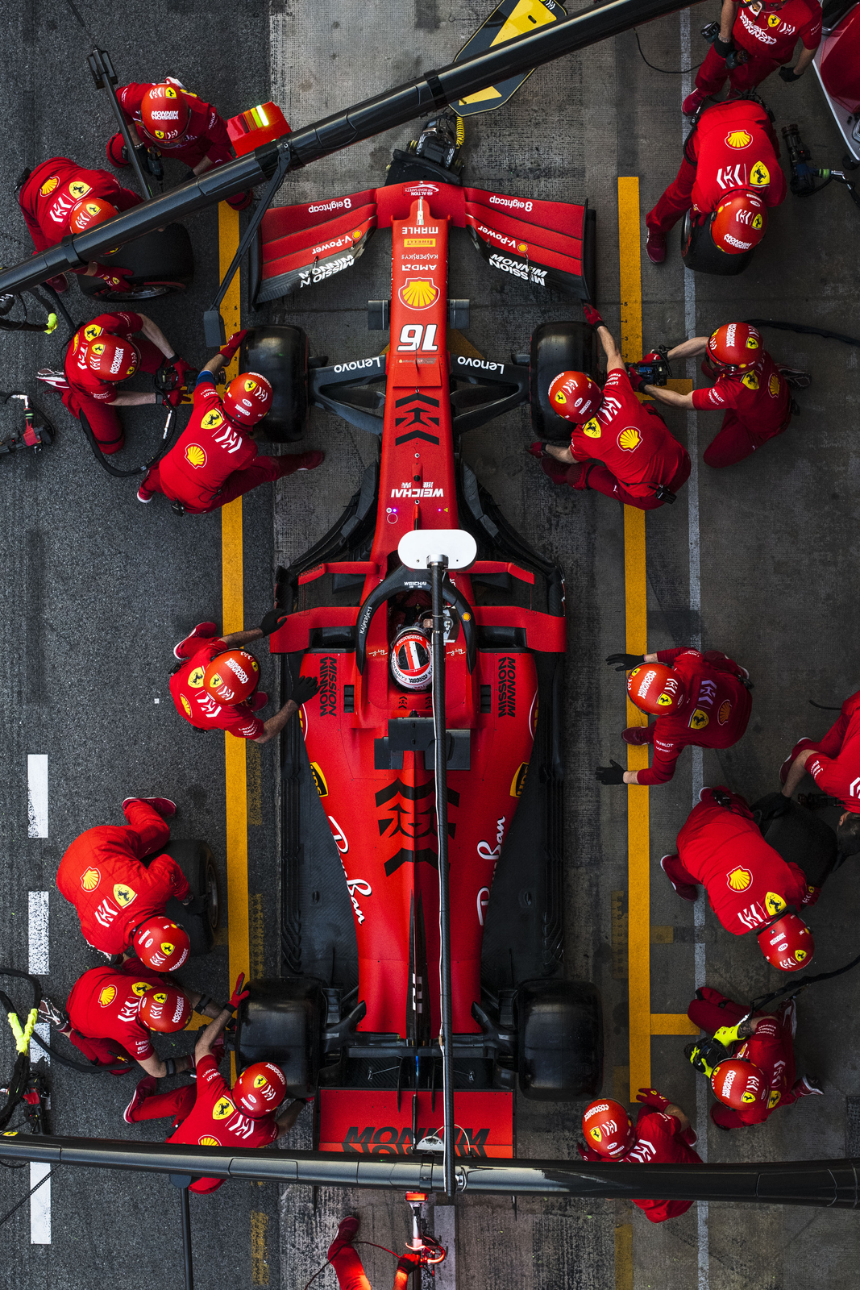
F1 Pit-Stop Strategy Optimizer
Phase 1 – Colectare date & Feature Engineering
Acest proiect optimizează strategia de pit-stop și selecția pneurilor pentru sezonul F1 2024. Analizăm date de telemetrie, meteo și degradare a pneurilor pentru a prezice momentul ideal și a minimiza timpul de cursă.
Vladeanu Ionut
Notes:
1

Slide 2
De ce contează fiecare secundă
În Formula 1, strategia de pit-stop este crucială. Degradarea pneurilor, Safety Car-ul și vremea schimbătoare creează o ecuație complexă.
20s
5
Timp pierdut
Compuși pneuri
Penalizare pentru strategie greșită
Soft, Medium, Hard, Inter, Wet cu degradare unică
O decizie greșită poate costa 20 de secunde – sau o victorie întreagă.
1-3
Momentul și tipul de pneu definesc rezultatul. Datele transformă intuiția în predicție precisă.
Opriri optime
Număr mediu într-o cursă standard
Notes:
2

Slide 3






Sursele de date
FastF1 API, Ergast API
Meteostat API
Date complete F1: timpi pe tur, poziții, pneuri, evenimente Safety Car și telemetrie.
Date meteo esențiale: temperatură, vânt și condiții istorice pentru fiecare circuit.
Ambele API-uri oferă date standardizate, permițându-ne să ne concentrăm pe analiză și predicție.
FastF1 API, Ergast API
Meteostat
Telemetrie & evenimente
Context meteo
Feature Engineering
Final Dataset
Procesare avansată
Gata pentru ML
Notes:
3

Slide 4
Structura și Logica Datasetului Final
Datasetul a fost gândit pentru a surprinde toate dimensiunile performanței în cursă — timpi, pneuri, evenimente, context meteo și risc — într-o formă granulară, per tur și per pilot. Distingem între date preluate direct din API-uri și feature-uri create prin engineering avansat.
1
Identificatori
race_id, year, circuit_name, driver_code, team, lap_number- chei unice pentru fiecare tur.
2
Dinamica cursei
llap_time_s, position, lap_progress_pct, lap_time_s_lag1–3, rolling_avg_5_laps, rolling_std_5_laps, position_lag3, position_change_last_3
3
Informații pneuri
compound, tyre_age_laps, degradation_s_per_lap, degradation_trend_ols_5, avg_last_3_laps
4
Evenimente speciale
pit_in_flag, pit_out_flag, safety_car_flag, virtual_sc_flag- contexte critice care influențează strategia.
5
Condiții meteo
meteo_temp_c_annual_med, meteo_wind_ms_annual_med - climat istoric per circuit.
6
Indicatori de consistență și risc
consistency_score, risk_score -indicatori care evaluează stabilitatea ritmului și nivelul de risc strategic.
7
Pit loss estimation
pit_loss_est_s, pit_loss_time_s, pit_state_multiplier, pit_loss_time_fallback_s, pit_loss_est_imputed_flag, pit_loss_time_imputed_flag - timp estimat pierdut la boxe, ajustat pentru Safety Car.
8
Context compozit - combinăm mai multe surse de informație (pneuri + poziție + trafic + risc) pentru a oferi o perspectivă de ansamblu asupra cursei
in_battle_flag, clean_air_penalty_s, position_change_last_3 - pentru o viziune holistică.
9
Targeturi pentru ML
pit_in (binary) - clasificator binar care anticipează momentul optim de oprire la boxe. , compound (multiclass) -clasificator multiclass care prezice tipul optim de pneu pentru următorul stint.
Notes:
4

Slide 5
Feature Engineering: de la date brute la insight
Transformăm datele brute în feature-uri predictive esențiale. Acestea captează tendințele, ritmul și riscul strategic al fiecărui moment din cursă, ajutând modelul să anticipeze degradarea pneurilor, pierderea consistenței sau opririle la boxe.
Lag Features
Rolling Averages & Std
Capturează ritmul și consistența performanței.
Detectează stabilitatea versus degradarea progresivă.
Linear Trend Analysis
Pit Loss Estimation
Cuantifică degradarea liniară a pneurilor.
Timp pierdut la boxe, ajustat pentru predicții realiste.
Risk & Consistency Scores
Metrici sintetice pentru scoring strategic bazat pe volatilitate și uzură.
Notes:
5

Slide 6



Arhitectura data lakehouse
Arhitectura noastră data lakehouse organizează datele în trei straturi, de la brut la optimizat pentru Machine Learning.
Gold Layer
Silver Layer
Dataset final, cu feature-uri prelucrate, pregătit pentru antrenarea modelelor ML.
Bronze Layer
Date curățate, normalizate și îmbogățite cu informații meteo (Meteostat).
Date brute (raw laps) din FastF1 API. Nu este stocat local, bazându-se pe caching-ul intern FastF1.
Notes:
6

Slide 7
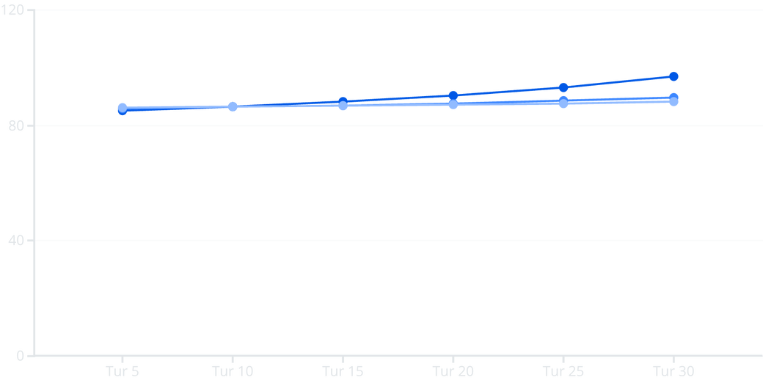
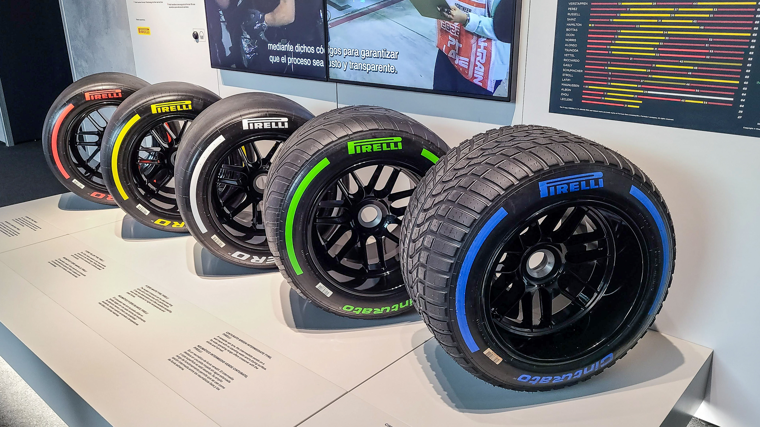
Prime observații din date
Soft
Medium
Hard
Pneurile Soft se degradează rapid după turul 15, ceea ce confirmă tendința observată în date — timpii pe tur cresc mai repede pe măsură ce compusul moale își pierde aderența.
Compound-ul Medium oferă cel mai echilibrat ritm, cu o degradare graduală și o stabilitate bună pe intervale medii de cursă.
În schimb, pneurile Hard se remarcă prin consistență, menținând timpi constanți chiar și după turul 25, ceea ce le face ideale pentru strategii de tip one-stop.
Aceste diferențe de degradare sunt esențiale pentru modelul de predicție, deoarece determină atât momentul probabil al pit-stop-ului, cât și alegerea compound-ului optim în funcție de durata cursei și condițiile externe.
Degradarea Soft: Creștere exponențială a timpilor după 20 de tururi.
Costul pit-stop-urilor: Variază între 18-28 secunde.
Safety Car: Reduce pierderile la boxe cu până la 40%.
Consistență piloți: Piloții de top mențin timpi stabili pe stint-uri lungi.
Notes:
7

Slide 8
Următorii pași
Exploratory Data Analysis
1
Analiza datelor pentru corelații și pattern-uri strategice.
2
Binary Classifier: Pit-In Prediction
Prezice probabilitatea de intrare la boxe, bazat pe degradare și contextul cursei.
Multiclass Classifier: Compound Selection
3
Prezice compusul optim de pneu pentru următorul stint.
4
Validare & Simulări Complete
Testarea modelelor pe curse istorice și simularea strategiilor.
Interfață Grafică Interactivă
5
Dashboard interactiv pentru vizualizarea predicțiilor și strategiilor în timp real.
Notes:
8

Slide 9
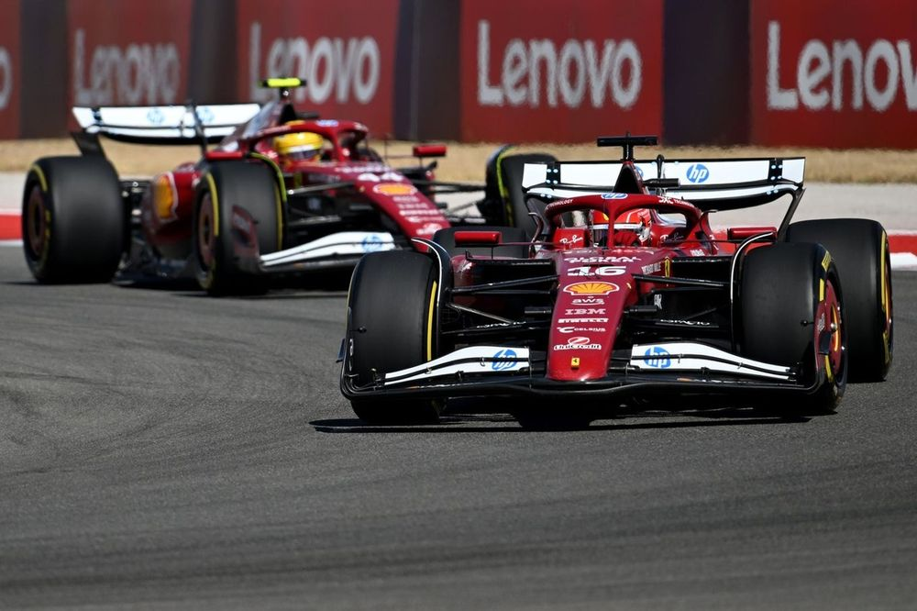
Strategia câștigă cursele. Datele pot prezice strategia.
Recapitulare Phase 1
Integrare robustă
Feature engineering avansat
Date reale din FastF1 și Meteostat, procesate prin arhitectură lakehouse.
Variabile custom pentru degradare, consistență și risk scoring.
Fundație solidă pentru ML
Dataset complet și curat, gata pentru antrenarea modelelor.
Notes:
9

Slide 10
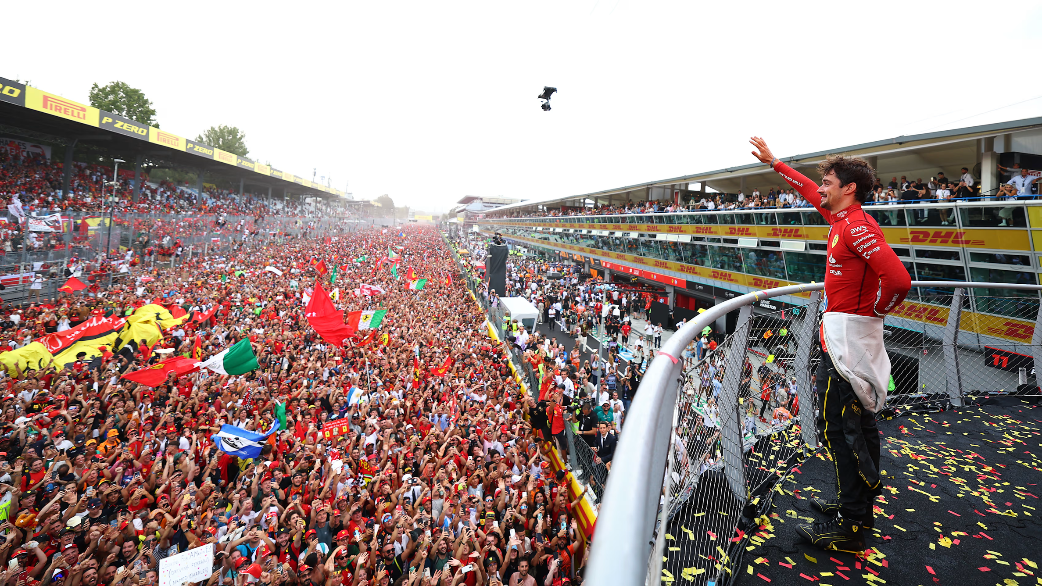
Mulțumesc!
Proiectul continuă cu modele predictive, validate pe datele din 2024. Datele ne arată cum să câștigăm secunde cruciale pe circuit.
"In Formula 1, the difference between winning and losing is measured in milliseconds. Our goal is to predict those milliseconds before they happen."
Notes:
10

